Slide 1

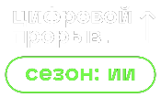
Интеллектуальная система распознавания маркировки
ML Rocks

Slide 2
Проблематика
На машиностроительном заводе используется большое количество приложений, написанных на мобильной платформе, где требуется ввод и выбор конкретного изделия по обозначению и порядковому номеру, что вызывает трудности
и ошибки, связанные с необходимостью поиска обозначения
и некорректным вводом.
*Дописать список задач (разное освещение, плохие символы, повороты, кирилла латиница, закругление)
Между 9 и 10 – 5 мин выбрать
Проблематика в виде задачи (нет причин почему такая архитектура). (На основе архитектуры). Датасет??
Выравнивание/распознавание/база.
Обоснованность выбранного метода. «Эту проблематику мы решаем этой архитектурой».

Slide 3
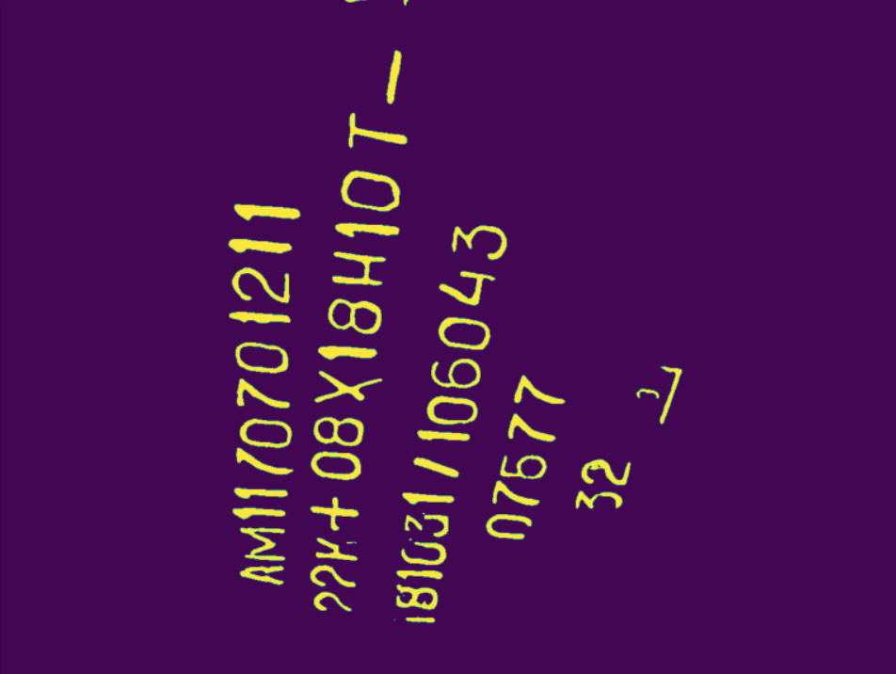
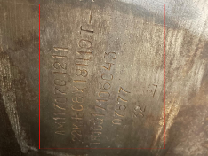
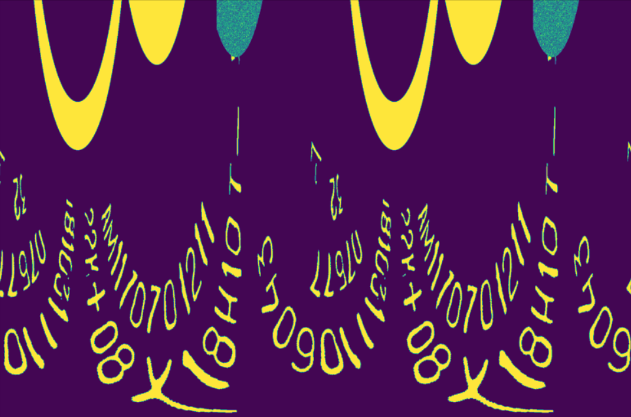
Архитектура
Распараллелизация
EasyOCR
Результат распознавания
EasyOCR
Поиск в базе данных
EasyOCR
Окончательный результат
EasyOCR

Slide 4

Решение
Решение представляет собой мобильное приложение , в который пользователь может зайти, загрузить фотографию детали и быстро получить необходимую информацию о ней. Данный сервис позволит сэкономить время пользователю, распознавая маркировку и ища за него всю необходимую информации о детали в обширной базе данных.

Slide 5
Стек + Технологии
Python
Aiogram (Telegram бот)
OpenCV – обработка изображений
Hi-SAM – сегментация текста
EasyOCR – распознавание текста

Slide 6
Преимущества
Удобство (Телеграм)
Адаптируемость под условия
Точность
Скорость
Интеграция с 1C

Slide 7
Демо

Slide 8
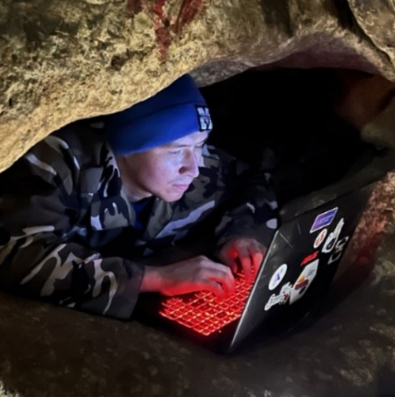
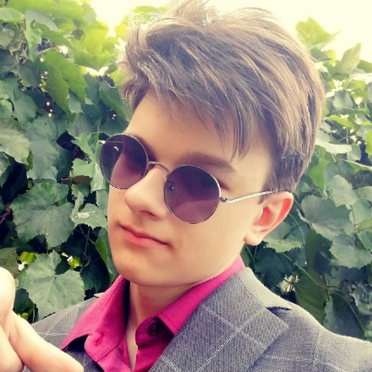
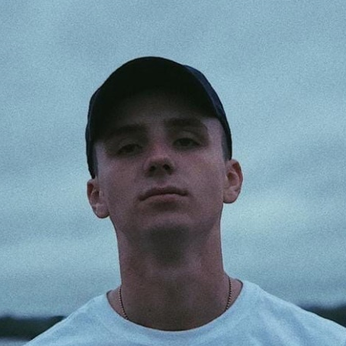
Команда
Ларичев Дмитрий DL Engineer
Точилин Егор ML Engineer
Смекалин Евгений
Backend

Slide 9
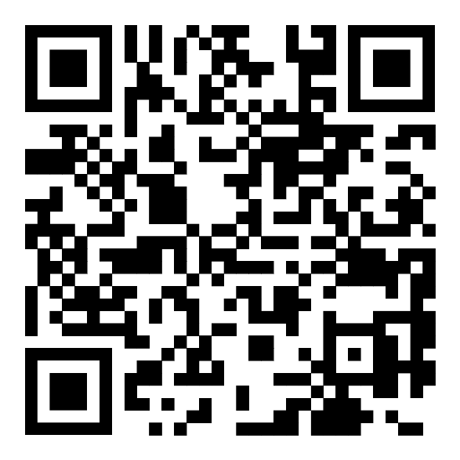
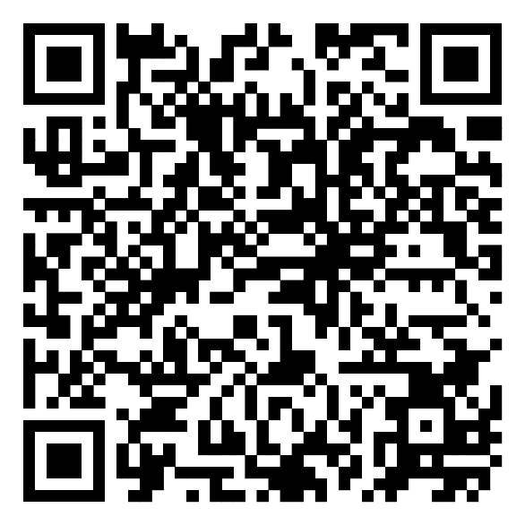
Спасибо за внимание!
Телеграм-бот
Репозиторий

